Slide 1

MARIANGEL VALENCIA Y LUCIANA VASQUEZ

Slide 2
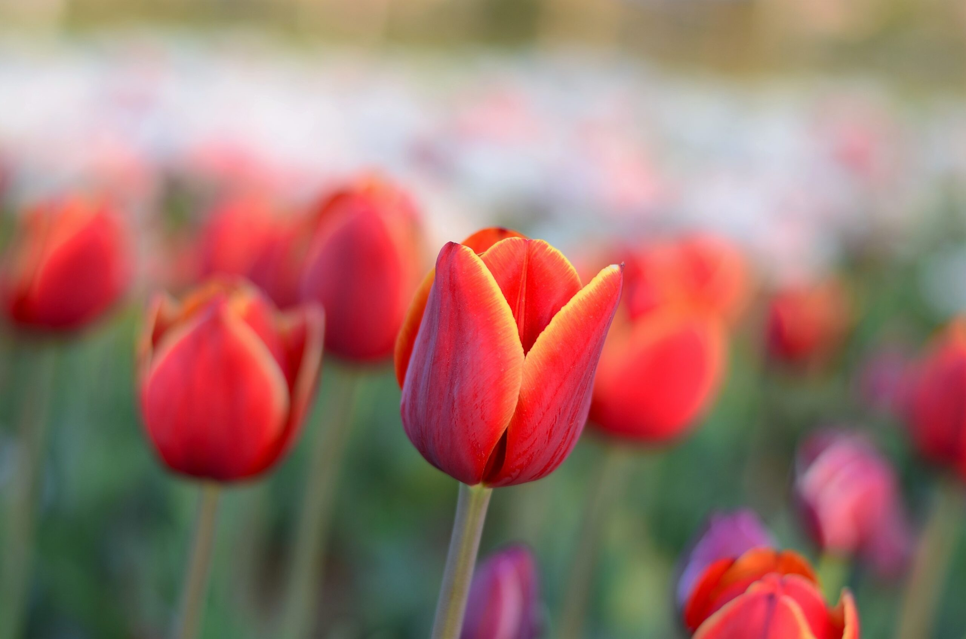
¿Por que son importantes las flores?
Las flores son vitales para el planeta, cumpliendo funciones reproductivas cruciales (polinización) y manteniendo ecosistemas saludables, ya que sus néctares y estructuras alimentan y dan hábitat a insectos y aves. Además, tienen una importancia cultural y emocional para los humanos, usándose en la alimentación, medicina, cosmética, y como símbolos en celebraciones y para mejorar el estado de ánimo y crear ambientes acogedores.

